Slide 1
আজকের ক্লাসে সবাইকে স্বাগতম

Slide 2
পরিচিতি
সুজন বাড়ৈ
বি,এস,এস (অনার্স) ;
এম,এস,এস ; সমাজকর্ম।
প্রভাষক
সমাজকর্ম
আলাইপুর কলেজ, রূপসা, খুলনা।
মোবাইলঃ০১৬৮-৪৮৪০৬০৫
ই-মেইলঃ sujan.barai86@gmail.com

Slide 3
শ্রেণিঃ একাদশ - দ্বাদশ
বিষয়ঃ সমাজকর্ম দ্বিতীয় পত্র
প্রথম অধ্যায়
অধ্যায় শিরোনামঃ বাংলাদেশে মৌলিক মানবিক চাহিদা।
সময়ঃ ৫০ মিনিট
তারিখঃ ২৯/০৩/২০২২

Slide 4
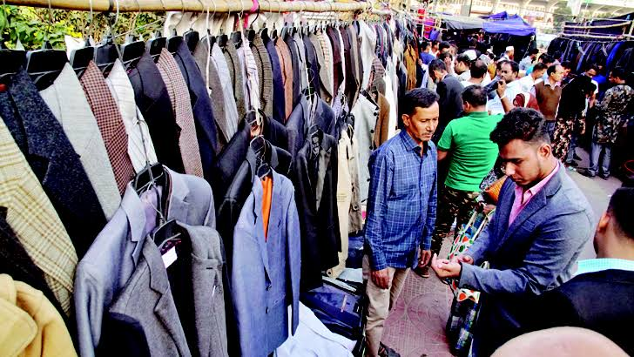
পূর্বজ্ঞান যাচাই
প্রিয় শিক্ষার্থীরা,তোমরা নিচের ছবিগুলো দেখ
কিছু বুঝতে পারছো?
খাদ্য
পোশাক/বস্ত্র
বাসস্থান
শিক্ষা
চিকিৎসা
চিত্তবিনোদন

Slide 5
আজকের পাঠ শিরোনাম কি হবে?
বাংলাদেশে মৌলিক মানবিক চাহিদা

Slide 6
শিখন ফল
এই পাঠ শেষে শিক্ষার্থীরা শিখতে পারবে
মৌলিক মানবিক চাহিদার ধারণা দিতে পারবে;
মৌলিক চাহিদা গুলো কী কী জানতে পারবে;
মৌলিক চাহিদা গুলোর পরিসংখ্যানগত তথ্য জানতে পারবে
মৌলিক মানবিক চাহিদার ধরণ সম্পর্কে বিস্তারিত আলোচনা করতে পারবে;

Slide 7
মৌলিক মানবিক চাহিদা
মানুষের জীবন ধারণ ,শারীরিক বৃদ্ধি, মানসিক বিকাশ, এবং সভ্য ও সামাজিক জীবন যাপনের জন্য যে চাহিদা গুলো পুরণ অত্যাবশ্যক সেগুলোর সমষ্টিকে মৌলিক মানবিক চাহিদা বলে।

Slide 8
নিচে একটি ছকের সাহায্যে মৌলিক মানবিক চাহিদাগুলো দেখানো হলঃ
মৌলিক মানবিক চাহিদা
মৌলিক/দৈহিক চাহিদা
খাদ্য
ঘুম
মানবিক/সামাজিক চাহিদা
বস্ত্র
শিক্ষা
চিকিৎসা
বাসস্থান
যৌন চাহিদা
চিত্তবিনোদন

Slide 9
দলীয় কাজ
মৌলিক মানবিক চাহিদা গুলো কত প্রকার ও কী কী?

Slide 10
মৌলিক মানবিক চাহিদার ধরণ
মার্কিন সমাজ বিজ্ঞানী Charlotte Towle তার “Common Human Needs” গ্রন্থে মানুষের ৬ টি অপরিহার্য মৌলিক মানবিক চাহিদার উল্লেখ করেছেন--
খাদ্য
বস্ত্র
বাসস্থান
শিক্ষা
চিকিৎসা
চিত্তবিনোদন

Slide 11
খাদ্য
খাদ্যঃ মৌলক মানবিক চাহিদার প্রথম চাহিদা খাদ্য। যা মানুষের দেহের ক্ষয়পূরণ ও বৃদ্ধি সাধন করে এবং শারীরিক ও মানসিক বিকাশে গুরুত্বপূর্ণ ভূমিকা পালন করে। বেঁচে থাকতে হলে খাদ্য অপরিহার্য।
সূত্রঃ অর্থনৈতিক সমীক্ষা-২০১৮

Slide 12
খাদ্যের উপাদান কয়টি?

Slide 13
খাদ্যের উপাদান
খাদ্যের উপাদান ৬ টি
আমিষ
শর্করা
স্নেহ
ভিটামিন
লবন
পানি
খাদ্যের উপাদান

Slide 14
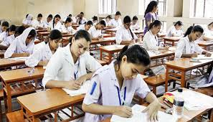
একক কাজ
খাদ্যের উপাদান কয়টি ও কী কী উল্লেখ কর?

Slide 15
পোশাক/বস্ত্র
পোশক/বস্ত্রঃশরীরের বিভিন্ন অংশের কৃত্রিম আচ্ছাদনকে বোঝায়। পৃথিবীর সকল সভ্য সমাজেই পোশাকের প্রচলন আছে। মানুষ লজ্জা নিবারনের জন্য পোশাক পরিধান করে । আবহাওয়ার বৈরিতা থেকে রক্ষা পেতে এবং সামাজিক ও সাংস্কৃতিক কারণে বিভিন্ন ধরণের পোশাক পরিধান করে থাকে।

Slide 16
বাসস্থান
বাসস্থানঃ মানুষের বসবাসের জন্য স্থায়ী আশ্রয়ের বন্দোবস্তকে বোঝায়। বেঁচে থাকার জন্য প্রতিটি মানুষের আশ্রয়ের প্রয়োজন। সুষ্ঠু জীবনযাপন, সামাজিক নি্রাপত্তা,বিপদকালে সহায়তা, গোপনীয়তা থেকে রক্ষা পেতে মানুষ বাসস্থান গড়ে তোলে।

Slide 17
শিক্ষা
শিক্ষাঃ সাধারণ অর্থে জ্ঞান বা দক্ষতা অর্জনই শিক্ষা। কোন ব্যক্তির আচরণের অপেক্ষাকৃত স্থায়ী পরিবর্তনই শিক্ষা। ব্যাপক অর্থে পদ্ধতিগত ভাবে জ্ঞান লাভের প্রক্রিয়াকেই শিক্ষা বলে। তবে শিক্ষা হলো সম্ভাবনার পরিপূর্ন বিকাশ সাধনের অব্যাহত অনুশীলন। শিক্ষাকে জাতির মেরুদন্ড বলা হয়।

Slide 18
চিকিৎসা
চিকিৎসাঃ মানুষের শারীরিক ও মানসিক সমস্যা ও রোগ মুক্তির জন্য অপরিহার্য। সুস্থ সবল মানসিক ও শারীরিক জীবন গঠনে চিকিৎসার প্রয়োজনীয়তা অপরিসীম।

Slide 19
চিত্তবিনোদন
চিত্তবিনোদনঃ মানুষের জীবনের আরেকটি মানসিক চাহিদা যা মানুষের মন ও চিত্তকে প্রফুল্ল রাখতে সাহায্য করে। চিত্তবিনোদন অবসাদগ্রস্থ মনকে স্বাভাবিক অবস্থায় ফিরিয়ে আনে এবং কাজ করার জন্য সাহায্য করে।

Slide 20
দলগত কাজ
মৌলিক মানবিক চাহিদার ধরণ গুলো বিস্তারিত আলোচনা কর ।

Slide 21
মূল্যায়ন
১। খাদ্যের উপাদান কয়টি ও কী কী ?
২। মানবিক/সামাজিক চাহিদাগুলো কী কী উল্লেখ কর।
৩। মৌলিক মানবিক চাহিদার ধরন কতটি ও কী কী ?

Slide 22
মূল্যায়নের সমাধান
১। খাদ্যের উপাদান কয়টি ও কী কী ?
উত্তরঃ ৬ টি যথাঃ আমিষ, শর্করা, স্নেহ, ভিটামিন, লবন ও পানি।
২। মানবিক/সামাজিক চাহিদাগুলো কী কী উল্লেখ কর।
উত্তরঃ পোশাক, বাসস্থান, শিক্ষা, চিকিৎসা, চিত্তবিনোদন।
৩। মৌলিক মানবিক চাহিদার ধরন কতটি ও কী কী ?
উত্তরঃ ৬টি যথাঃ খাদ্য, বস্ত্র, বাসস্থান, শিক্ষা, চিকিৎসা ও চিত্তবিনোদন ।

Slide 23
বাড়ির কাজ
মৌলিক মানবিক চাহিদার ধারনা দাও? মৌলিক মানবিক চাহিদার ধরণ গুলো ব্যাখ্যা কর ।

Slide 24
ধন্যবাদ
আজকের ক্লাসে আমাকে সহযোগিতা করার জন্য।

